Slide 1
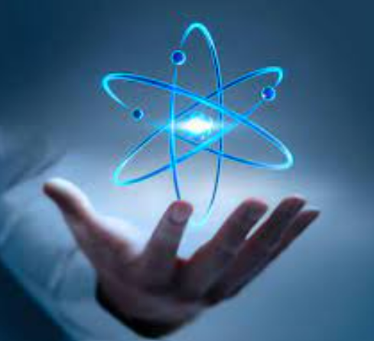
آثار و خصوصيات فيزيکي پرتوهاي يون ساز
منابع :
کتاب راه فیزیک پزشکی : فصل 8 اساتید گروه فیزیک و مهندسی پزشکی شیراز)
پاورپوینت و مطالب استاد مربوطه
دیگر منابع : کتاب فیزیک پزشکی عقابیان
موضوع درس : شامل قسمت الف وب میباشد
قسمت الف ) : چند صفحه از فصل 7 کتاب راه فیزیک پزشکی
جهت کسب اطلاعات بیشتر چند صفحه از قسمت رادیوبیولوژی آورده شده است .
چون مرتبط با قسمت حفاظت میباشد.
در صورت استفاده از کتاب عقابیان
شامل: صفحه 259 تا 261
انواع پرتوهای یونساز مورد استفاده در پزشکی
ضریب کیفی پرتو ، ضریب وزنی پرتو ، اثر نسبی بیولوژیکی
به نام خدا

Slide 2

قسمت ب) :حفاظت پرتویی :
فصل 8 کتاب راه فیزیک پزشکی
در صورت استفاده از کتاب عقابیان
فصل 6 : بخش سوم: حفاظت در برابر پرتوها
عقابیان صفحه از 298 تا 318
فهرست:
شامل: منابع پرتوهای یونساز
پرتوگیری شغلی
اصول دزیمتری و حفاظت در برابر پرتوهای یونساز
مقدار دوز بیماران در رادیوگرافی، فلوئوروسکوپی و رادیوتراپی
عوامل موثر در کنترل پرتوگیری
اصول حفاظت کارکنان پرتوکار در مراکز پرتوشناسی تشخیصی و پزشکی هسته ای

Slide 3
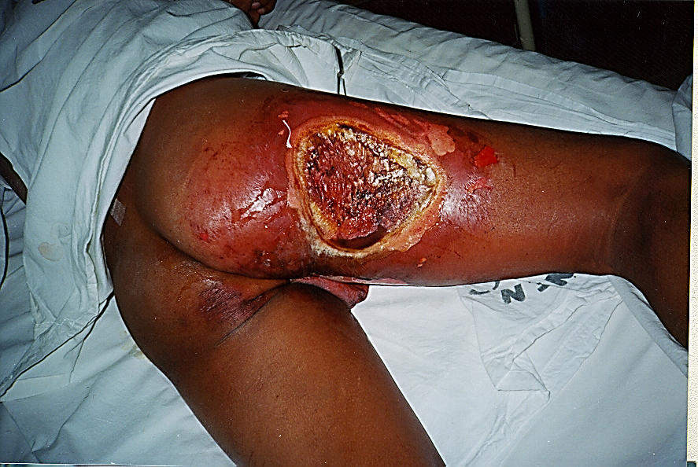
زیست شناسی پرتو و حفاظت Radiobiology
بخش اول: زيست شناسي پرتويي
انواع پرتوهاي يون ساز مورد استفاده در پزشکي
تقسيم بندي به دو گروه:
1- پرتوهاي الکترومغناطيس: ايکس، گاما
2- پرتوهاي ذره اي:
الکترون ها / پرتون ها،
ذرات الفا / نوترون ها،
يون هاي سنگين
زیان بخش: پرتوهای یون ساز بدون تردید زیان بخش هستند.
اگر دارای شدت کافی باشند باعث ایجاد سرطان و صدمات ژنتیکی می شوند.
اهمیت حفاظت پرتویی: مشخص شدن بعد از استفاده از بمب اتمی ( پروژه منهتن)
مزایای زیاد: از طرفی استفاده از پرتوهای یون ساز مزایای زیادی دارد

Slide 4
اثار مولد پرتوهای یون ساز: اثراشعه ایکس و مواد رادیواکتیو بر بافت
انتقال انرژی به بافتها ←ایجاد یونش و انگیزش
رادیو بیولوژی: عبارت است از بررسی اثرات پرتوهای یون ساز بر روی موجودات زنده
یونیزاسیون مخصوص: تعداد یونیزاسیونهای ایجاد شده در واحد طول بر اشعه
را یونیزاسیون مخصوص (Ionization Density) گویند.
دوز تابشی: مقدار الکتریسیته (بارالکتریکی) تولید شده در
اثر یونیزاسیون در واحد جرم هوای تحت تابش را دوز تابشی گویند
واحد دوز تابشی در سیستمSI: کولون بر کیلوگرم هوا
X = dQ/dm

Slide 5
آثار و خصوصيات فيزيکي پرتوهاي يون ساز 259
جذب انرژي پرتو توسط ماده: یونیزه شدن ماده اي که تحت تابش پرتو يونساز
منجر به بروز اثار بیولوژیک در بافت زنده
انتقال خطی انرژی (Linear Energy Transfer; LET)
LET : برابر است با مقدار انرژی انتقال یافته به محیط مادی در واحد طول مسیر پرتو
یا سرعت واگذاری انرژی به شکل ذره باردار حین عبور تشعشع از ماده
خصوصیات :LET
  ارتباط LET : به یونیزاسیون ویژه
  واحد LET : keV بر میکرون (keV/μm)
  با افزایشLET : تعداد یون های اختصاصی نیز افزایش مییابد.
  وابستگی مقدارLET : به متوسط همه انرژی های آن پرتو است
  (چون هیچ پرتویی تک انرژی نیست)
  اهمیت LET : رابطه نزدیکی با میزان آسیب بیولوژیکی

Slide 6
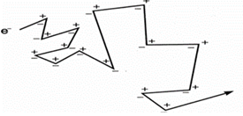
Effects of ionizing radiation
Material under Ionizing Radiation
Absorbs energy
Absorption leads to biological effects in living tissue.
Linear Energy Transfer (Linear Energy Transfer; LET)
Is the amount of energy transferred to the material per unit length of the ray path
LET unit: keV on Micron (keV/μm)
Division of LET radiation: Different beams with the same energy has
different biological effects
3 types of LET :(Low – Intermediate – High)
1) Low LET (low biological effects)
Beams of X; γ and β
Their energy transferring to the matter gradually
During the long path
possibility of restructuring of tissue

Slide 7
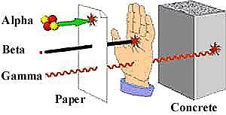
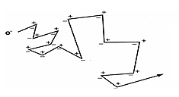
تقسیم بندی پرتوها از نظر LET
توجه نوع پرتو : پرتوهای گوناگون با انرژی های یکسان دارای LET متفاوت
(و در نتیجه تأثیر زیستی متفاوت هستند(
تقسیم بندی پرتوها از نظر LET
1)LET پایین
پرتوهای X؛ γ و β دارای LET پایین .
هر سه پرتو کاربرد بسیار زیاد در پزشکی
انرژی خود را به تدریج و بصورت پراکنده در ماده برجای میگذارد (شکل).
مسیر طولانی طی میکند (قدرت نفوذ زیادی دارند)
امکان بازسازی بافت پس از پرتوگیری وجود دارد
شکل: مسیر حرکت نامنظم ذره با LET پایین
2) LET بینابینی: پرتو های نوترون N

Slide 8

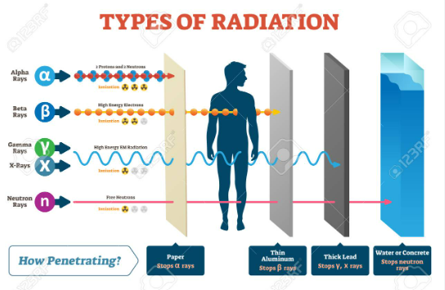
ادامه تقسیم بندی پرتوها از نظر LET
3) LET بالا :
پرتوهای الفا و یون های سنگین:
ازاد نمودن انرژی خود در فاصله کوتاه و بصورت متمرکز
تولید از هسته اتم های ناپایدار مثل رادیوم – رادون - اورانیم
شکل: مسیر منظم ذره با LET بالا
قدرت نفوذ کمی دارند در نتیجه
در پزشکی درمان هدفمند (متاستازهای استخوانی – درمان تومور – براکی تراپی)
بیشتر تراکم یون سازی
  آسیب آنها چشمگیر است و
  سلول توان ترمیم سریع ندارد
  اثر بیولوژیک تشعشع با LET بالا مانند ذرات الفا
  موجب اسیب بیولوژیک بیشتری میشوند اما
  از قابلیت نفوذ کمتری برخوردارن
  فقط میتوانند در چند میلی متر در بافت آسیب ایجاد کنند.
  جذب پرتوهای الفا : به وسیله لباس و در چند میلی متر اول پوست

Slide 9

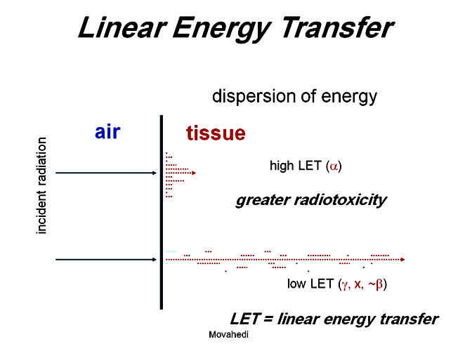
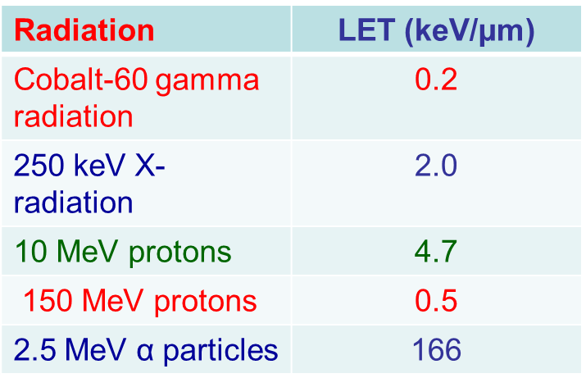
2) Intermediate LET : like Beams of Neutrons N
3) High LET : like α rays and heavy ions:
Free its energy in a short distance and stopped.
Low penetration
concentration of ion making
Dramatic and rapid cell damage (cells can not be repaired)
Examples of LET

Slide 10
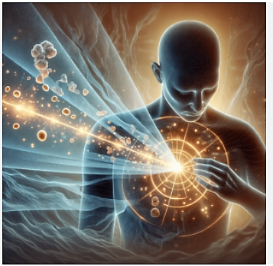
ضريب کيفي پرتو Quality Factor (QF)،
ضريب وزني پرتو Weighting factor (Wr)
اثر نسبي بيولوژيکي (RBE) Relative Biological Effectiveness 260
کمیت های مورد استفاده در دوزیمتری
اندازه گیری تابش جذب شده توسط ماده
اهمیت انداره گیری دوز : کارکنان ◄ یونیزاسیون، خطر
دوز : به مقدار تشعشع جذب شده در بدن بیمار اطلاق میشود
سه نوع واحد دوز کاربردی در تشعشع
الف) دوز جذبی Absorbed dose :D) (مقدار انرژی جذب شده در واحد جرم [ J ⁄ kg]
ب) دز معادل (E) :Equivalent dose زمانی که بیش تر از یک نوع پرتو یونیزان موجود باشد،
دز معادل برابر با مجموع حاصل ضرب های دز جذبی در فاکتورهای وزنی مربوطه خواهد بود.
ج) دوز موثر Effective dose : (H) نسبت خطرات ایجاد شده برای هر بافت را نسبت به خطرات ایجاد شده
در اثر تابش یکنواخت تمام بدن را به ما می دهد..

Slide 11
Beam Biology
Outline: B
Types of ionizing radiation.
Linear energy transfer (Linear Energy Transfer; LET)
3 types of LET :(Low – Intermediate – High)
Dosimetry
A)The absorbed dose
B) Equivalent dose
C) Effective dose (H)
Factors Affecting the Amount of Exposure in Radiography.
(ICRP): Limitation of dose Author: International Commission on Radiation Protection

Slide 12
ادامه کمیت های مورد استفاده در دوزیمتری.....
الف) دوز جذبی : Absorbed dose
دوز جذبی: مقدار انرژی جذب شده در واحد جرم ماده تحت تابش است.
واحد دوز جذبی گری است Gy = [1J ⁄ 1kg]
کمیتی است که انرژی جذب شده از کلیه پرتوها در واحد جرم هر ماده را اندازه گیری می کند
وزن بدن/مقدار انرژی = دز
واحد دوز جذبی: در دستگاه SI گری Gyو واحد قدیم آن راد rad
Gy = [ 1J ⁄ 1kg] : rad واحد قدیم ( (100 rad = 1 Gy
گریGy : انرژی معادل 1 ژول ناشی از انواع پرتوها که به 1 کیلوگرم از ماده منتقل می شود.
کاربردگریGy :
اندازه گیری انرژی جذبی
استفاده برای هر پرتو یونساز
هر زمان که در مورد دوز صحبت میشود
دوز بیمار اغلب با گری یا راد بیان میشود
مهم: اثر بیولوژیکی یک گری برای پرتوهای مختلف متفاوت است

Slide 13
عوامل موثر در آثار بیولوژیک پرتوها
مهم: کافی نبودن دوز جذب شده به تنهایی برای پیش بینی وخامت اثار بیولوژیکی
و لازم است نوع پرتو نیز مشخص شود .
باید کمیتی بنام دز معادل تعریف شود. چرا؟ چرا؟؟
چون: عوامل متعددی در آثار بیولوژیک پرتو موثر هستند. مثل
عوامل موثر بر آثار بیولوژیک پرتوها
1- نوع تابش : بعضی از انواع تابش ها صدمات بیشتری نسبت به اشعه X ایجاد میکنند .
متفاوت بودن اثرات بیولوژیکی دوزهای مساوی از تابشهای مختلف
2- حساسیت اندام های گوناگون: تفاوت حساسیت اندام های مختلف به پرتو یکسان
3- امکان پرتوگری پرتوکاران از منابع مختلف انرژی
امکان تابش گیری پرتوکاران، بیش از یک منبع تشعشع یونساز

Slide 14
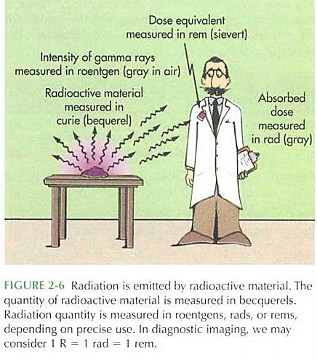
ادامه کمیت های مورد استفاده در دوزیمتری
ب) دز معادل - هم ارز (E) - Equivalent Dose
دز معادل (دوز بیولوژیکی):: کمیتی است که اثرات بیولوژیکی ناشی از جذب انواع پرتو در بافت را منظور می دارد
کافی نبودن واحد دوز جذبی برای بیان آثار بیولوژیکی پرتوهای یون ساز مختلف
پس برای کمی سازی اثربخشی بیولوژیکی از دوز معادل با واحد سیورت SV استفاده می‌شود.
دوز معادل : برای اندام های فردی محاسبه می شود.
بر اساس دوز جذب شده به اندام است،
برای در نظر گرفتن اثربخشی نوع تابش تنظیم شده است. دز معادل و آهنگ دز معادل
زمانی که بیش تر از یک نوع پرتو یونیزان موجود باشد،
دز معادل : برابر با مجموع حاصل ضرب های دز جذبی در فاکتورهای وزنی مربوطه خواهد بود.
دوز معادل =دوز * QF [Sv]
و برابر است با حاصلضرب متوسط دز جذب شده از پرتو R
در بافت T (DT,R)، در ضریبی بنام ضریب توزین پرتو (WR)
(HT,R) = WR × DT,R

Slide 15
واحد دوز معادل : سیورت Sv است به یک اندام بیان می شود. واحد قدیم : رم rem
یک سیورت SV : بیانگر میزان تاثیر بیولوژیکی حاصل از یک گری پرتو ایکس در هر انرژی است.
برای محاسبه میزان دوز معادل بیولوژیکی، دوز جذبی هر پرتو بر (حسب گری) در ضریب وزنی آن پرتوWRضرب میکنند
H(sv)=D(Gy)×WR

Slide 16

QF ضريب کيفي پرتو : مقایسه اثر بیولوژیک القا شده توسط یک پرتو در مقایسه با پرتو ایکس است .
اصطلاح فاکتور وزنی نوع اشعه یا ضریب وزنی: هر پرتو به نسبت نوع و انرژی آن دارای یک فاکتور وزنی است
مثلا یک گری پرتو نوترون خطرناکتر از یک گری پرتو اشعه ایکس است.
دربرگیرنده هر دو عامل: الف) مقدار دوز جذب شده توسط بافت و ب) نوع پرتو
دوز معادل (تابش گیری شغلی): حاصلضرب دوز جذب شده در ضریب وزنی پرتو Wr) یا (QF
دوز معادل =دوز * QF [Sv]
دیمانسیون : چون ضریب وزنی یک کمیت بدون واحد است ؛ دیمانسیون دوز معال و جذبی یکی است
اثر نسبی زیستی (Relative Biological Effectiveness; RBE)
RBE اثر نسبی زیستی : برای یک نوع خاص از پرتو :
عبارت است از نسبت دوز مرجع به دوز پرتو مورد نظر
نوع پرتو مرجع استاندارد : پرتو ایکس با انرژی 250 kVp
دوز پرتو مورد ازمایش تقسیم بر/ دوز پرتو ایکس RBE = 250 kVp

Slide 17
فاکتورهائی موثر بر RBE :
LET : داشتن رابطه تنگاتنگ با LET
نوع پرتو و انرژی پرتو، نوع سلول و بافت،
حالت بیولوژیکی و حالت متابولیکی عضو، و آهنگ دوز و ...
مثلا تاثیر ذرات آلفا 10 برابر اشعه x
واحد سیورت SV و رم rem :
SV = Gy*QF Rem = rad *RBE = rad *QF
RBE ، تاثیر بیولوژیکی نسبی:
نسبت دوز پرتوهای X به دز تابشی استاندارد
تابش: α N ( β γ ) X
10 - 20 4 - 5 1 1 : RBE
چرا پرتو α فاکتور وزنی بیشتری دارد؟
به 2 دلیل: جرم زیاد و واحد بار بیشتر
هر دو باعث کاهش برد ذره میشود.

Slide 18
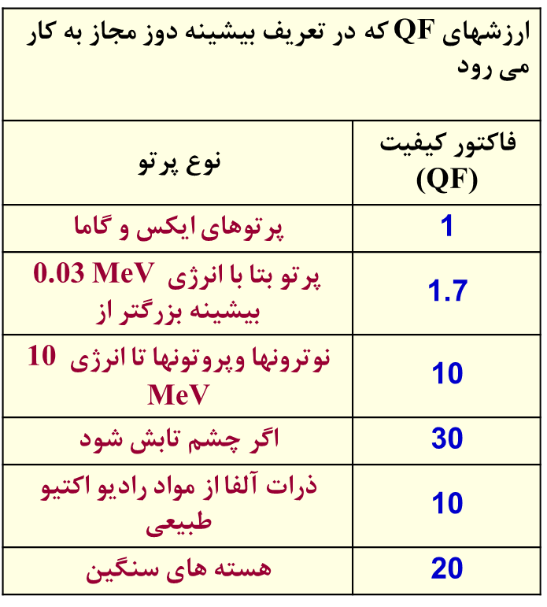
ضرایب توزین پرتو (فاکتور کیفیت QF)
توجه :
متفاوت بودن اثرات بیولوژیکی دوزهای مساوی از تابشهای مختلف (بر حسب راد) .
QF : مقایسه اثر بیولوژیک القا شده توسط یک پرتو در مقایسه با پرتو ایکس است .
ضريب وزني، Wr: در متون جديد به جاي QF ضريب Wr جايگزين شده است.
چون در بیشتر مواقع کل بدن به طور یکنواخت تحت تابش قرار نمی گیرد
مثل دوز دریافتی ریه توسط گاز رادون بسیار بیشتر از دز دریافتی بقیه بدن است
تفاوت QF با Wr :
QF: براي پرتوهاي با LET مختلف مشخص شده است.
در حالي که
Wr : براي پرتوهاي با انرژي مختلف معين شده است.
QF یک تخمین گرد شده RBE برای هر نوعی از پرتو است.

Slide 19
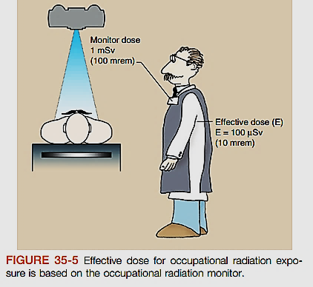
ادامه کمیت های مورد استفاده در دوزیمتری
ج) دوز موثر (H) Effective dose
دوز موثر یا دوز معادل موثرEffective dose Equivalent :
دوز موثر: کمیتی است که علاوه بر نقش پرتوهای مختلف، نقش پرتو گیری بافتهای مختلف بدن را
در نظر می گیرد.
متفاوت بودن حساسیت اندام‌های گوناگون به پرتوهای یونساز و
متفاوت بودن احتمال بروز یک اثر ناشی از یک پرتو گیری نیز برای بافت‌های گوناگون
حاصل ضرب دز معادل جذبی هر بافت در فاکتور وزنی بافت را دز موثر گویند.
تحت تابش قرار گرفتن نواحی خاصی از بدن در پرتوگیری پزشکی
مهم: مقایسه اثر پرتوهای یونساز مختلف در قسمت های متفاوت بدن انسان
نیاز به یک واحد رادیوبیولوژیک
لذا ضریب تاثیر پرتو گیری هر ارگان در تولید یک بیماری اشعه را ضریب وزنی آن ارگان نامیده و
با WT :Tissue wieghing fctor نمایش می‌دهند البته اخیراً این را دوز معادل موثر می‌نامند.(HE)
نوع سلول | حساسیت پرتوی
لنفوسیت ها اسپرماتوگونیها اریتروبلاستها پوشش داخلی روده | بسیار
اسپرماتیدها فیبرو بلاستها سلولهای اندوتلیال استئوبلاستها | متوسط
سلولهای ماهیچه ای سلولهای عصبی سلولهای غضروفی | اندک

Slide 20
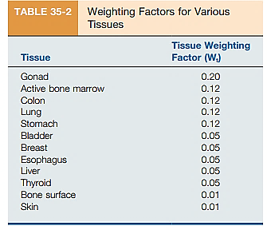
واحد دوز موثر و معادل :
سیورت Sivert ((Sv و واحد قدیم آن رم rem است ( (1Sv = 100 rem
بیانگر: دوز معادل یا دوز جذبی × فاکتور کیفیت
H = D × QF
RBE = Qf
کاربرد دوز موثر :ابزار بررسی تابش های شغلی .
برای مانیتورینگ تشعشع فردی
کاربرد در دزیمتری وسنجش اثر بیولوژیکی
حساسیت سلول به پرتو: تا اندازه ای به مرحله بلوغ و
همچنین نقش آن بستگی دارد.

Slide 21
The standard radiation: X-ray energy 250 kVp.
RBE = Dose Of Standard Beam For Provide A Biologic Effectiveness /
Dose Of Other Beam For Provide The Same Biologic Effectiveness
RBE = 250 kVp X-ray dose / Radiation dose tested
Quality Factor (QF): is specified for the beams with
different LET
while
Weighting coefficient (Wr) : is defined to beams with
different energy.
Wr : in new texts rather than QF replaced.
the effect of alpha particles 10 times X-Rays
Why Αn alpha radiation weighting factor is more?
2 Reason: high-mass and charge more
Both reduce the particle board.
Beam Type | RBE (QF)
X; γ and β | 1
N | 4 - 5
α | 10 -20

Slide 22
Beam type | QF
x and gamma | 1
beta with energy more than 0.03mev | 1.7
neutron & proton to10mev | 10
if eye radiated | 30
alpha from natural radioactivity | 10
heavy cores | 20
C) Effective dose (H):
the product of a specific part of the body equivalent
dose in a tissue .
weighting factor: (Wt).
Effective dose (H ) = D × QF
RBE = Qf
Sivert unit: (Sv and in the past has been rem)
The biological effects of radiation equal doses (in rad).
For example, the effect of alpha particles 10 times
X-Rays
Sivert and rem unit : the absorbed dose multiplied by
the value of life factor
SV = Gy*QF 1SV= 100 rem

Slide 23
خلاصه: چهار نوع کمیت تشعشع
تشعشعات دارای چهار نوع کمیت است . 1- گری و 2- سیورت
3- رونتگن: تابش گیری در هوا
واحد: SI بر اساس C/ kg واحد سنتی R است
مقیاسی از یونیزاسیون تولید شده با اشعه ایکس
مورد استفاده : مقیاسی از تابش است و برای اندازه گیری شدت تشعشع استفاده دارد
4- بکرل Bq: یک بکرل مقداری از مواد رادیواکتیویته است که در هر ثانیه از هسته
استحاله پیدا می کند.
واحد مقدار مواد رادیواکتیواست نه تابش صورت گرفته از آن مواد.
سنجش شدت و میزان استحاله مواد رادیواکتیواست. واحد قدیمی تر کوری Ci
واحد SI | واحد قدیمی | کمیت
کلومب بر کیلوگرم(C/kg) | رنتگن (R) | اکسپوژر (اندازه گیری شده در هوا)
گری (Gy) | راد (Rad) | دوز جذبی
سیورت (Sv) | رم(rem) | دوز معادل و دوز موثر ( شغلی)
بکرل(Bq) | کوری(Ci) | رادیواکتیو

Slide 24
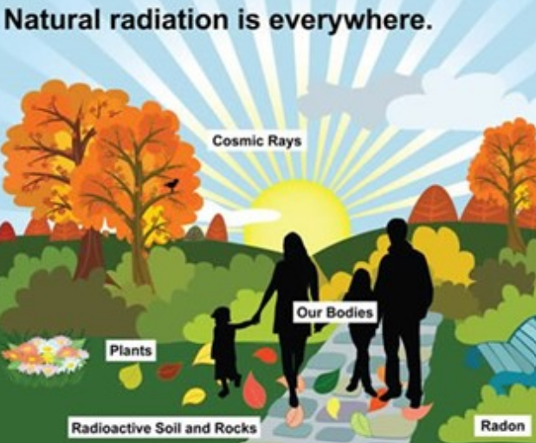
قسمت ب) :
فصل 6 : بخش سوم: حفاظت در برابر پرتوها از صفحه 298 تا 318
حفاظت در برابر پرتوها
تقسیم بندیمنابع پرتوهای یون ساز: تقسیم به دو گروه : طبیعی و مصنوعی
1- منابع پرتوزای طبیعی:
شامل
پرتوهای کیهانی،
رادیونوکلوئیدهای حاصل از پرتوهای کیهانی
رادیونوکلوئیدهای اولیه در پوسته زمین
مشخصات منابع پرتوزای طبیعی:
کاهش آن امکان پذیر نیست
بشر از آغاز تحت تابش آن بوده
میزان دریافت آن بستگی به موقعیت محل زندگی (مثل رامسر در ایران)
پرتوهای کیهانی کمتر در مناطق سطح دریا نسبت به مناطق مرتفع
نیمه عمر رادیونو کلوئیدهای اولیه برابر با عمر زمین
وجود مواد در مصالح ساختمانی

Slide 25
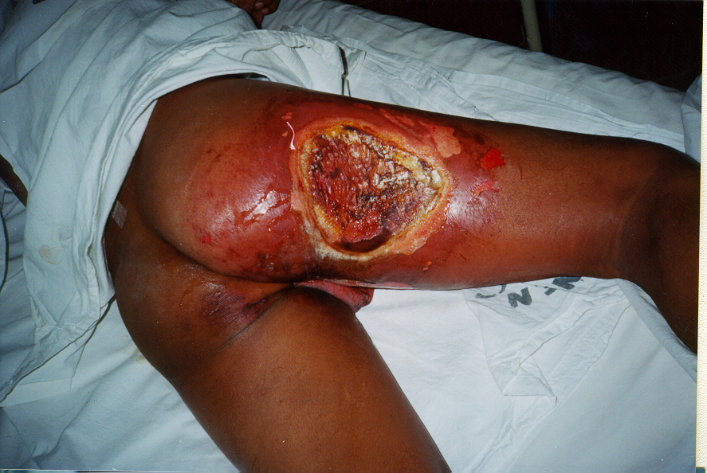
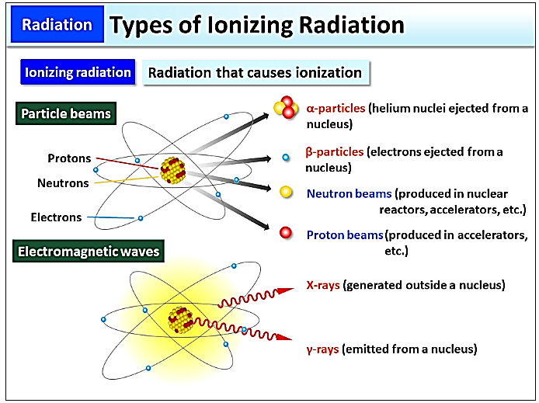
Beam Biology
Types of ionizing radiation : on used in medicine
The Source of Ionizing Radiation :
1-X-ray machines and
2-Radioactive Material
Two groups of Ionizing Radiation
Electromagnetic Radiation: X-ray, gamma
2. Beams of particles:
Electrons,
Protons and alpha particles,
Neutrons and heavy ions

Slide 26
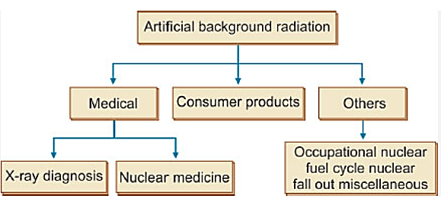
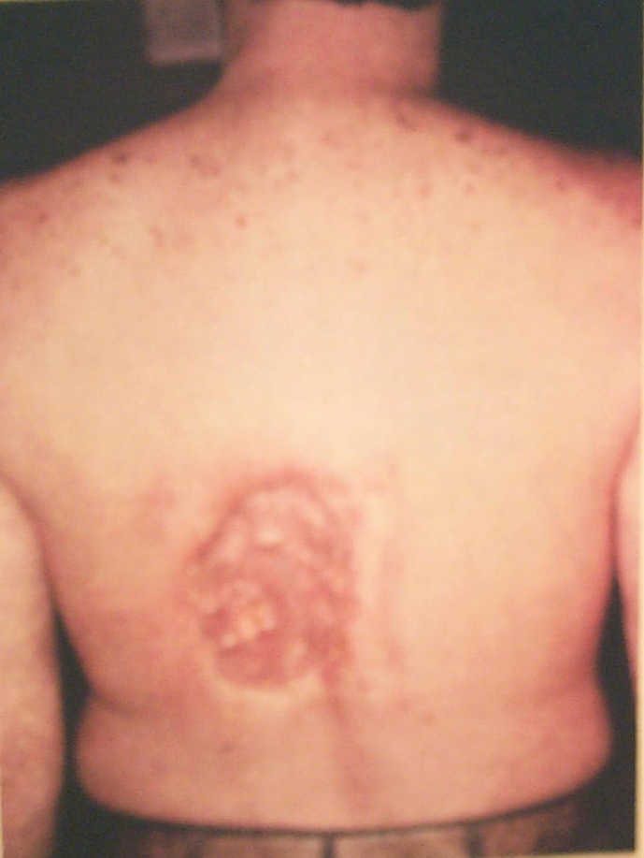
پرتوگیری ناشی از مناطع طبیعی:
تقسیم پرتوگیری ناشی از مناطع طبیعی به دو گروه
الف) پرتوگیری خارجی:
پرتوهای که از خارج بدن انسان را تحت تابش مثل پرتوهای کیهانی و مواد رادیواکتیو زمینی
ب) پرتوگیری داخلی:
خوردن، آشامیدن و تنفس که از داخل، بدن را تحت تابش قرار میدهند
مثال : از طریق تنفس گاز رادن ²²²Rn
از طریق خوردن ⁴⁰K و¹⁴C
2- منابع پرتوزای مصنوعی:
رشد تکنولوژی هسته ای،
منابع تولید پرتوهای ایکس و گاما – مصارف پزشکی
روش هاي توليد راديونوكلوئيدها کاربردی در پزشکی
تولید به سه طريق توليد.
1- تابش دهی به هسته هاي پايدار در رآكتورها
2- تابش دهی به هسته هاي پايدار در شتابدهنده يا سيكلوترون
3- شكافت هسته ي سنگين ( توليد بوسيله شكافت)

Slide 27
پرتوگیری شغلی 299
تعریف پرتوگیری شغلی: هرنوع پرتوگیری افراد به واسطه اشتغال
مثال: پرتوگیری در بیمارستان ها ،
مراکز تحقیقاتی ،
درمعادن اورانیم،
نیروگاه های هسته ای،
مراکز تشخیصی – درمانی،
خدمه پروازهای خارجی و ...

Slide 28
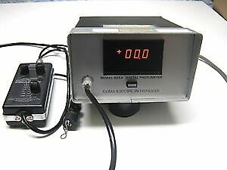
اصول دوزیمتری و حفاظت در برابر پرتوهای یون ساز صفحه 299
دوزیمتری : ردیابی و اندازه گیری پرتوها
حالت ردیابی پرتوها : برای نشان دادن وجود یا عدم وجود پرتو توسط صدا (بیپ)
حالت اندازه گیری: اندازه گیری شدت پرتوها به صورت تابش کلی مثل Gy
تعیین مقدار شدت و توزیع تشعشع ساطع شده از یک چشمه پرتو یونساز با روش های علمی.
مهم نظارت و توصیه های مراجع و کمیته های علمی بین المللی
دوزیمتری: اندازه گیری شدت پرتوزایی مواد رادیواکتیو، ایکس و گاما
توصیه های مراجع و کمیته های علمی بین الملل
تأکید بر اجرای مقررات حفاظت پرتویی
مقادیر کم پرتوگیری نیز ممکن است سبب ایجاد آسیب های جدی شود.
کاهش دوز پرتوکاران و افراد عادی جامعه
حفاظت پرتویی: هر نوع اقدام جهت کنترل و کاهش پرتوگیری منابع پرتوزای مصنوعی
هدف : کم کردن پتانسیل آسیب زایی منابع پرتوزایی ساخت بشر
یاداوری کمیت های مورد استفاده در دوزیمتری
الف ) دوز جذب شده: مقدار انرژی جذب شده در واحد جرم ماده واحد آن J/kg یا گری Gy
ب) دوز معادل : حاصل ضرب دوز جذب شده در ضریب وزنی پرتو(Wr) .
واحد آن سیورت Sv یا رم
ج) دوز موثر: حاصل ضرب دوز معادل یک قسمت خاص از بدن در ضریب توزین بافت . واحد آن سیورتSvیا رم

Slide 29
Principles of Dosimetry and Protection against Ionizing Rays
Radiation protection: Any action to control and reduce exposure
to artificial sources of radiation
Dosimetry: measuring the intensity of radioactive radiation, X-ray and gamma
References and recommendations of the international scientific committee
emphasis on the implementation of the radiation protection regulations
even low levels of exposure may cause serious damage.
Quantities used in dosimetry:
Dose in patients with radiographic, fluoroscopy and radiotherapy
In diagnostic range ,the dose of radiation is much less
Patient Dose in normal circumstances is never enough to cause cell death.

Slide 30
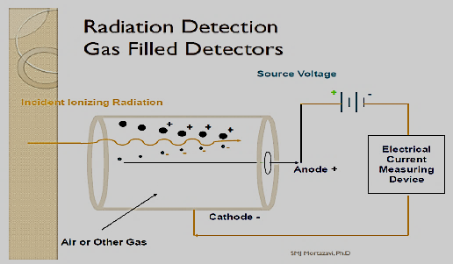
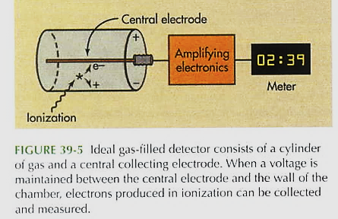
روشهای دوزیمتری:300
دستگاه دوزیمتر: وسیله ای است برای ردیابی پرتوها و انداره گیری تابش
اهمیت موضوع : اندازه گیری شدت پرتوزایی مواد رادیواکتیو، ایکس و گاما
دوزیمتری : اندازه گیری مقدار انرژی جذب شده در مواد مورد تابش
روش : جذب انرژی پرتوها در محیط مادی در نتیجه تغییرات فیزیکی و شیمیایی
نوع تغییرات در محیط مادی : افزایش دمای ماده ، یونیزاسیون در ماده
دوزیمترهای گازی:301
کاربرد: اندازه گیری شدت تابشی و ردیابی در نواحی اطراف
فلورسکوپ ،آلودگیهای رادیواکتیو، ژنراتورهای رادیونوکلوئید،
تابشهای کم انرژی β ساطع شده از کربن 14 (1C) و تریتیم (³H)
چگونگی عملکرد :
تابش پرتوهای یونیزان به ورودی دستگاه
یونیزاسیون مولکول های درون گاز بوسیله تابش
تولید جفت یون ها
برقراری اختلاف ولتاژ بین دو الکترود
ایجاد جریان الکتریکی توسط یون ها
اندازه گیری جریان الکتریکی ایجاد شده
تناسب تابش پرتوهای یونساز با جریان الکتریکی

Slide 31
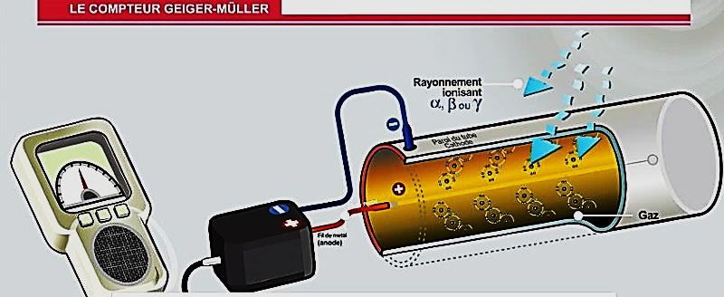
مثال: شمارنده گایگر مولر کاربرد فقط برای ردیابی پرتویی
اتاقک یونیزاسیون: اشکار سازی پرتوهای ایکس ، گاما و بتای پر انرژی.
کاربرد: تعیین شدت تابش گیری به میلی رونتگن در ساعت
قرائت خروجی دستگاه:براساس میلی رم (mrem)یا mrem/hr
مثال: اتاقک یونیزاسیون: شامل دو الکترود مثبت و منفی، مثل خازن
گاز درون اتاقک نقش خازن حرکت یونهای

Slide 32
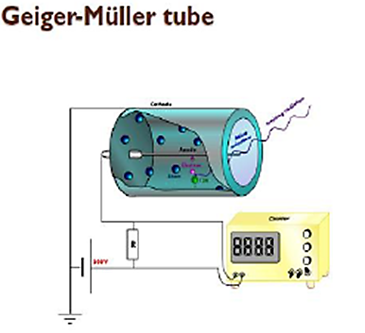
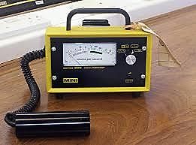
مثال دوزیمترهای گازی
آشكارسازهاي گايگر- مولر
شمارشگر گایگر: جمع آوری یون های تولید شده در یک اتاقک آکنده از
گاز و تعیین مقدار تابش
نوع آشکارسازی : ردیابی واشکارسازی پرتوهای ایکس، گاما ، بتای و الفا
همینطور تعیین موقعیت چشمه های مفقود شده
متداولترین و مفیدترین آشکارساز چشمه های تشعشع و مقادیر کم آلودگی رادیواکتیو
کاربرد
مواردي كه شدت تابش پايين ( مانند پزشكي)
کاربرد در امور ایمنی پرتو ؛ بررسی آلودگی های محیطی
حساس به پرتو ایکس، گاما ، بتای و الفا
حساس ترین نوع آشکارساز
مهم: آز آن نمیتوان برای اندازه گیری شدت تابش استفاده کرد

Slide 33
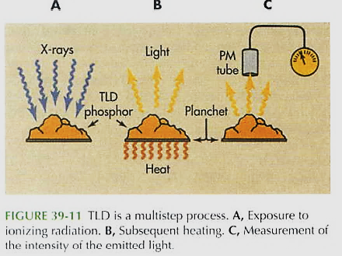
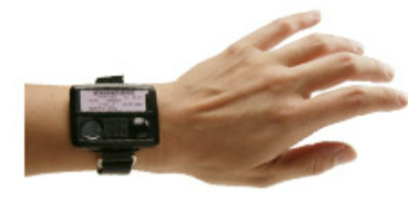
2- دوزیمتری ترمولومینسانس (TLD) صفحه 302
تئوری فیزیکی: تابش پرتوهای یونیزان به بعضی از مواد سبب درخشش نور روشن
از آنها پس از حرارت دادن میگردد.
مشخصات TLD:
ساخته شده از فلوراید کلسیم همراه منگنز یا فلورید لیتیم به صورت ناخالصی
حرارت دادن این بلورها پس از تابش گیری
تابش انرژی جذب شده به صورت نور ( ترمولومینسانس)
تئوری بور: در یک اتم منفرد، سطوح انرژی مجاز الکترونی شامل
یک سری ترازهای جداگانه انرژی
باند ظرفیت: اشغال بالاترین سطح انرژی بوسیله الکترون ها
باند هدایت: پایین ترین باند خالی از الکترون
نواحی ممنوعه: فاصله میان باند های انرژی مجاز یعنی بین باند هدایت و ظرفیت
ایجاد حفره: جابجایی الکترون
چگونگی ایجاد حفره : اگر یک الکترون از باند ظرفیت انرژی کافی دریافت کند
و به باند هدایت برود یک جابجایی در باند ظرفیت بر جا میگذارد
ناخالصی موجود در کریستال: تغییر در باندهای انرژی
پدید آمدن سطوح مجاز انرژی بین باند ظرفیت و هدایت در ناحیه ممنوعه
تحت تابش قراردادن کریستال

Slide 34
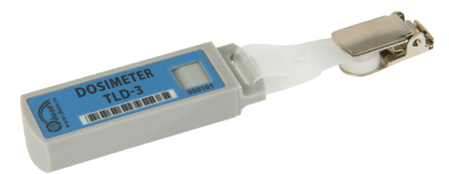
خلاصه عملکرد دستگاه TLD:
فرایند فلورسانس : تحت تابش قرار دادن کریستال ← رسیدن الکترون باند ظرفیت به باند هدایت
سپس به باند ظرفیت باز میگردد ← تابش نور ( فلورسانس)
فرایند ترمولومینسانس : اگر تله عمیق باشد، بازگشت الکترون از باند هدایت به باند ظرفیت
توام با تابش نور است به این
افزایش ناخالصی کریستال : هر چه بیشتر باشد اثر لومینسانس بیشتر است
مهم : استفاده از خاصیت ترمولومینسانس در دوزیمتری پرتو های یونساز
سیستم حرارتی دوزیمتر را تا دمای معینی گرم میکند ←
نور تابش میشود ← تبدیل به جریان الکتریکی میشود ← تقویت میشود
مقدار دوز متناسب با جریان است
کاربرد: فقط اندازه گیری دوز تجمیعی
مهم : عدم کارایی در اندازه گیری آهنگ دوز ( چون دستگاه پاسخ بلافاصله نمیدهد)
کاربرد برای رد یابی و مونیتورینگ تابشهای شغلی و اندازه گیری دوز بیمار
مزیت عمده TLD : ساخت آنها در اندازه و شکل های مختلف
قابل استفاده مجدد پس از گرم شدن کریستال ها
حساسیت دستگاه: در محدوده (0.05 mSv - 5 mrem)

Slide 35
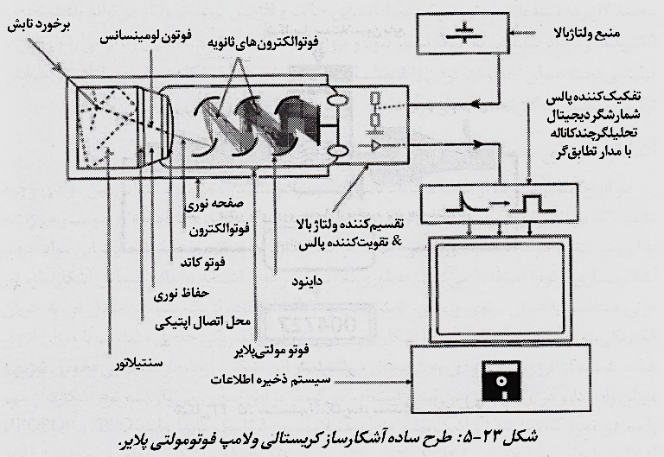
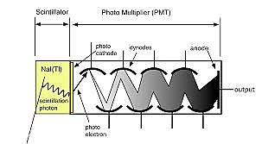
لامپ تقویت کننده فوتونی (فتومالتی پلایور PM)
بکارگیری آن در TLD
هدف: ایجاد جریان الکتریکی متناسب با تابش نور فرودی
قسمت های اصلی لامپ تقویت کننده فوتونی
دریچه کاتد: محل ورود نور
فتوکاتد : برخورد نور به آن تولید الکترون بر اثر فتوالکتریک
جنس حاوی ترکیبی از سزیم، آنتیموان و بیسمورت.
الکترود فلزی داینود: به عنوان تقویت کننده الکترون ها.
شتاب الکترون ها به سمت آنها و تولید الکترون های ثانویه و....
داینود آخر تولید 10⁸ الکترون به ازای هر فتوالکترون
آند: شتاب الکترونها به سمت آن
خلاصه نحوه عملکرد لامپ تقویت کننده فوتونی کاربردی در TLD
برخورد نور تولید شده در TLD به صفحه فتوکاتد
کنده شدن الکترون
برخورد الکترون کنده شده به صفحه داینود
شتاب دادن الکترون به داینود بعدی و جدا شدن بیشتر
ایجاد جریان الکتریکی متناسب با دوز جذبی

Slide 36
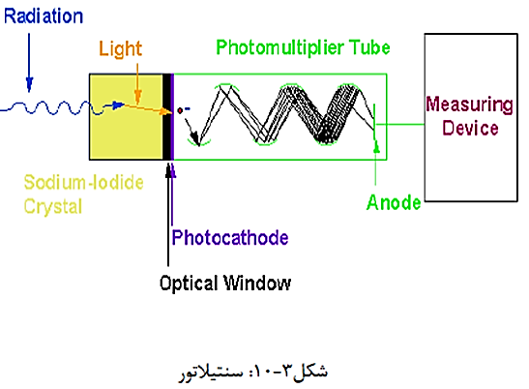
دوزیمترهای جرقه زن (سنتیلاتورها) 305
نحوه کارکرد :
برخورد پرتو : به ماده حساس آشکار ساز (مایع)
جذب انرژي : توسط مایع و تولید نور مرئي با توجه به خاصیت
فلورسانسی (سوسو ميزنند)
تبدیل نور به جريان الكتريكي در خروجي
مواد مورد استفاده در جرقه زن (سوسوزن) :
محلول های فلورسان، بلور غیر آلی یدید سدیم (Nal) یا از مواد آلی مثل آنتراسن
روش کار
تحت تابش قرار گرفتن الکترون های این مواد
کسب انرژی و حرکت از باند ظرفیت به باند هدایت
در بازگشت به باند ظرفیت از خود نور تولید میکنند
مقدار سنجش نور : متناسب با دوز جذب شده
مهمترین مزیت : شناسایی و اندازه گیری دسته پرتوهای X ; ذرات بتا وپرتو های کم انرژی گاما و ذرات نوترون
کاربرد: زیاد مثل دوزیمتر پایه ای برای دوربین گاما، سی تی و تصویربرداری رادیوگرافی دیجیتال
تفاوت دوزیمترهای جرقه زن با : TLDتولید نور بلافاصله پس از پرتوگیری و بدون نیاز به گرم کردن

Slide 37
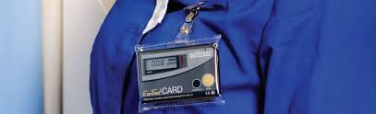
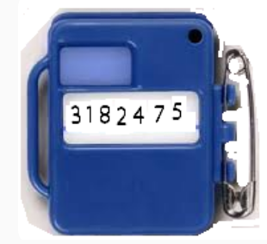
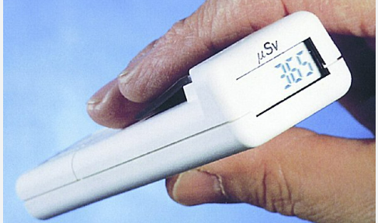
دوزیمتری فردی صفحه 309
سه نوع دوزیمتر فردی:
فیلم بج،TLD و دوزیمتر قلمی
خصوصیات: قابل حمل – حساسیت بالا – قابل اعتماد و کم خرج
محل نصب : به ناحیه ای از لباس پرتوکار
ویژگیهای دوزیمتر فردی
پاسخ آن باید سریع و دقیق باشد
قادر به اندازه گیری دوز پرتوهای مختلف باشد
کوچک و سبک باشد
نصب به لباس پرتوکار

Slide 38
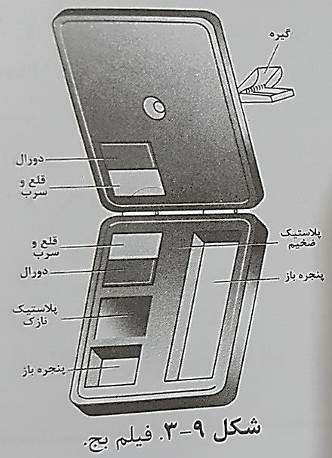
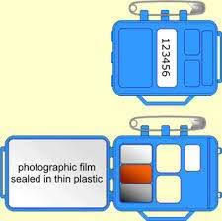
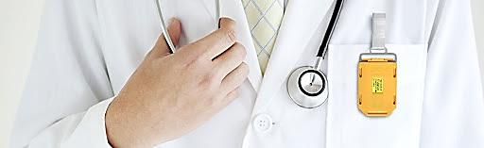
1- فیلم بج : دوزیمتر فردی
فیلم بج: متداولترین نوع مانیتور فردی- برای اندازه گیری تابش گیری کل بدن
حساست آن به دوز 10 میلی رم (0.1 m Sv)و بیشترین حساسیت به انرژی 50 kev
محل نصب: یقه روی روپوش
نحوه عملکرد: ساخته شده از امولسیون فتوگرافی
فیلم بج تحت تابش قرار درنتیجه ، سیاه شدن هالید نقره در امولسیون فتوگرافی.
قسمت های فیلم بج: تشکیل شده از یک قطعه فیلم درون پوشش کاغذی و
حفاظ پلاستیکی جهت محافظت از نور
قاب بنام بج: قرار دادن فیلم و حفاظ آن درون قاب
محل نصب: قسمتی که بیشتر در معرض تشعشع است (لباس پرتوکار)
زمان قرائت : باید هر یک ماه پردازش شوند

Slide 39
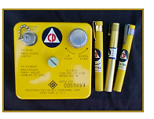
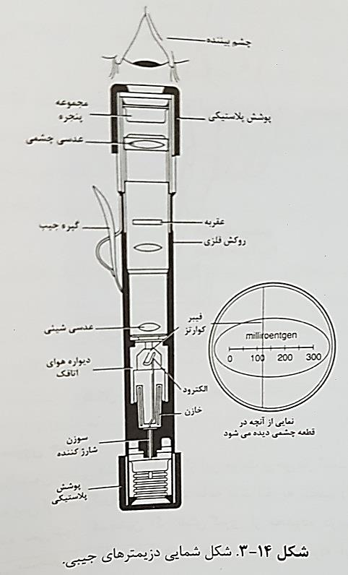
2- دوزیمتر قلمی (جیبی)
کارکرد مثل اتاقک های یونیزاسیون :
مزیت : قراِئت دوز بلا فاصله پس از تابش گیری
اما اگر تابش گیری از محدوده دوزیمتر افزایش یابد مقدار اضافی نشان داده
نمیشود
نوع تابش گیری: فقط اشعه ایکس و گاما
نحوه کارکرد:
دستگاه شامل یک الکترود مثبت و دیگری منفی .
یک الکترود ثابت است و دیگری متحرک است.
قبل از تابش گیری الکترود مثبت در اتاقک حامل بار مثبت میشود .
یونش هوا درون دستگاه: باعث حرکت فیبر دوزیمتر میکردد
کاهش بار فیبر با افزایش تعداد یون های منفی در اتاقک
نزدیکتر شدن فیبر به الکترود ثابت

Slide 40
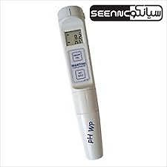
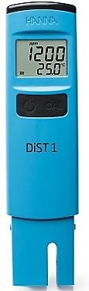
خلاصه ای از نحوه کارکرد دوزیمتر قلمی
رشته ای از کوارتز به الکترود مثبت متصل است و درون اتاقک هوا قرار دارد.
رشته کوارتز در اثر نیروی دافعه الکتریکی دور از الکترود مثبت قرار میگیرد
تابش پرتو سبب کاهش بار الکترود مثبت در نتیجه کاهش نیروی دافعه الکتریکی
نتیجه: حرکت رشته کوارتز به الکترود مثبت
عدسی نوری : اندازه گیری حرکت رشته کوارتز بر حسب دوز جذبی
کاربرد مهم: امكان قرائت دوز به صورت فوري و لحظه اي وجود دارد
در بخش رادیولوژی توسط پرسنل

Slide 41
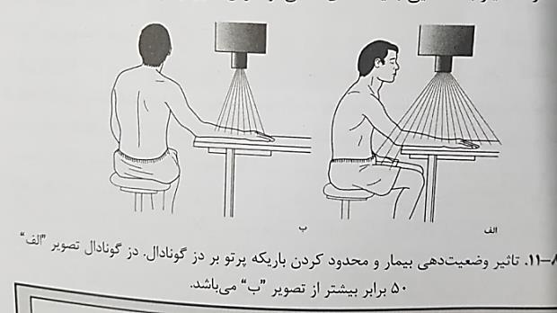
مقدار دوز بیماران در رادیوگرافی، فلوئوروسکوپی و رادیوتراپی 308
مقایسه :
دوز رادیوتراپی : بالا بودن دوز تجویز شده در رادیوتراپی
دوز رادیولوژی تشخیصی : بسیار کمتر بودن دوز بیمار در روش های تشخیصی نسبت به رادیوتراپی
مقدار دوز در شرایط عادی : هرگز به حدی نمی رسد که موجب مرگ سلول ها گردد.
عوامل موثر بر مقدار پرتوگیری در رادیوگرافی و فلوروسکوپی
1- انرژی اشعه: هر چه انرژی (kVp) متوسط ایکس بیشتر باشد
قدرت نفوذ آن بیشتر و مقدار کمتری در بدن جذب میشود
2- فاکتورهای تکنیکی پرتودهی: فاکتورهایی که کمیت و کیفیت اشعه را تعیین می کند
( کیلو ولتاژ، میلی آمپر و زمان پرتودهی)
3- محدود سازی یا کولیماسیون میدان پرتو: باعث کاهش میزان دریافت
اشعه می شود.
و در نتیجه حفاظت بیمار از پرتوگیری غیرضروری مثال حفاظ تیروئید در رادیوگرافی دندانپزشکی
راه کار کاهش دوز دریافتی بیمار
الف) استفاده از اشعه ایکس پر انرژی( kVp ) ، کاهش اثر فتوالکتریک
ب) استفاده از فیلتر جهت جذب پرتوهای کم انرژی

Slide 42
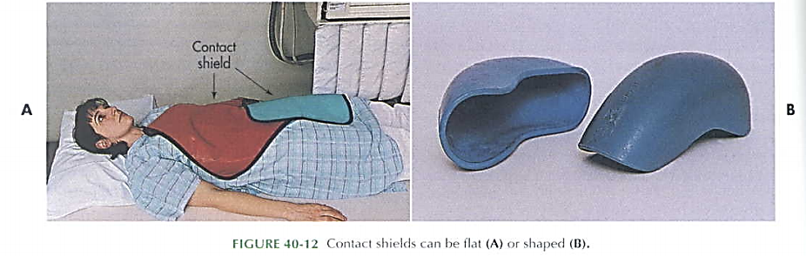
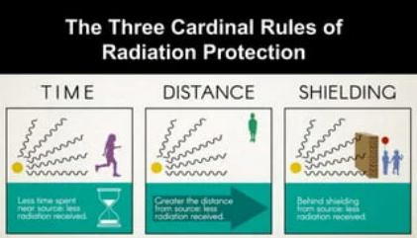
4- محافظت از نواحی خاص: شیلد کردن عدسیهای چشم، پستانها و گنادها
5- اندازه بیمار : هنگامی که ضخامت و چگالی بیمارافزایش مییابد در نتیجه
افزایش میزان پرتوگیری پرتوگیری افراد چاق بیش از افراد لاغر.
6- فاصله منبع تا پوست: کاهش شدت اشعه با عکس مجذور فاصله
7- گریدهای ضد پراکندگی: کاربرد گرید باعث افزایش دریافت اشعه توسط بیمار می شود
عوامل دیگر: حساسیت فیلم، نوع صفحه تشدید کننده

Slide 43
Factors Affecting the Amount of Exposure in Radiography
Radiation Energy: The intermediate energy X-ray spectrum, (kVp)
Photoelectric effect = 1/E³
(inversely proportional to the 3.th power of energy so chose higher energy )
2. The Exposure Technical Factors: factors that determine the quality and quantity of radiation
(low mA and exposure time and higher kV)
3. limiting the radiation field size : reduce the amount of radiation received.
4. Size of the patient: by decreasing the thickness and density of the patient, the dose decreases
5. The distance from the radiation source: exposure decreased with increasing distance from the inverse-square
6. The anti-scatter grid: Application Grid to increase radiation received by the patient
Other factors: sensitivity film resonator type

Slide 44
عوامل موثر در کنترل پرتوگیری 311
اصطلاح فیزیک بهداشت: یک دانشمند پرتویی است که در ارتباط با تحقیقات،
آموزش یا وجوه عملکرد ایمنی پرتویی باشد.
وظیفه فیزیک بهداشت : فراهم نمودن حفاظت پرتویی برای کارکنان و عموم مردم
مهم ترین اصول حفاظت پرتوکاران و بیماران در برابر اشعه:
1) افزایش فاصله از چشمه تابش (مهم ترین روش حفاظت )
فاصله موثر ترین عامل کاهش پرتوگیری در پرتو شناسی تشخیصی
با افزایش فاصله از یک چشمه پرتو میتوان مقدار پرتوگیری را کاهش داد.
کاهش آهنگ پرتوگیری از یک چشمه نقطه ای با مجذور فاصله از چشمه همراه است (کاربرد قانون عکس مجذور فاصله)
تا حد امکان دورترین فاصله ممکن را بین منبع تابش و فرد تحت تابش بکار برید
2) به حداقل رساندن زمان پرتوگیری
دوز جذب شده : حاصلضرب زمان پرتوگیری در آهنگ دوز
پس با کاهش زمان پرتو گیری میتوان دوز جذب شده را کاهش داد
زمان و تایش گیری رابطه مستقیم دارند
تابش = میزان تابش × زمان تابش

Slide 45
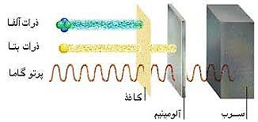
3) حفاظ گذاری : قرار دادن موانع حفاظتی را بین منبع تابش و شخص
مورد تابش
حفاظ متشکل از موانع ساختمانی ثابت ( ساخته شده از بتون یا سرب)
حفاظ گذاری پرتو های ایکس و گاما : قدرت نفوذ نسبتا زیاد
در نتیجه باید تضعیف پرتو قبل از رسیدن به افراد
حفاظت مناسب : فلزات سنگین و بتون
روپوش سربی: در گزارش روپوش سربی و دست کش های سربی
معادل 0.5 میلیمتر سرب توصیف شده است
دیگر روش های حفاط گذاری : حفاظ تیرویید پوشش صورت و عینک از دیگر وسایل
انتخاب حفاظ مناسب با توجه به نوع پرتو : هرچقدر قدرت نفوذ پرتو بیشتر باشد
حفاظ آن نیز ضخیم تر خواهد بود
حفاظ گذاری پرتوهای الفا : نیاز به حفاظ ندارد
قدرت نفوذپرتوهای الفا در هوا حدود چند سانتی متر و در بدن حدود چند میکرون

Slide 46
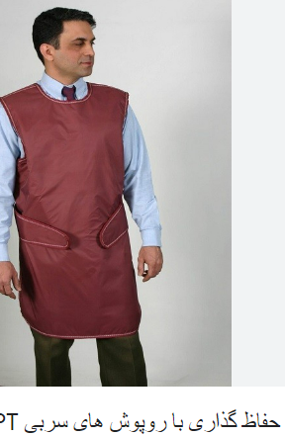
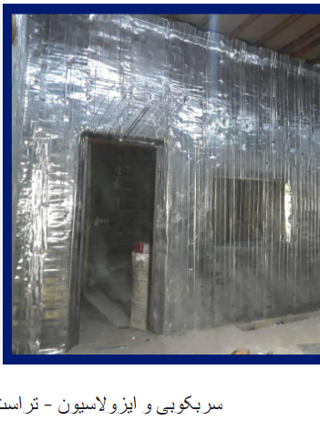
علت استفاده از سرب بعنوان حفاظ در برابر پرتوهای ایکس و گامای کم انرژی مربوط است به:
بالا بودن عدد اتمی
حفاظ گذاری برای پرتوهای بتا: حفاظ الومینیومی همراه با روکش سربی است.
روکش سربی پرتوهای ایکس تولید شده احتمال را تضعیف میکند.
حفاظ گذاری برای پرتوهای نوترونی : استفاده از مواد هیدروژن دار یا عناصر کادمیمم با روکش سربی
( جنس فلزات سنگین ، سرب و یا معادل بتنی آن)
انواع حفاظ پرسنل : ( پیش بند سربی، عینک سربی، دستکش سربی، تیروئید بند و ...)
موارد مورد توجه
الف - آزمایشات غیر ضروری: در صورتی که درخواست دقیق پزشکی وجود نداشته باشد
نباید آزمایشات اشعه X انجام شود.
ب - تکرار آزمایشات به دلیل درست کار نکردن دستگاه

Slide 47
حد دوز 312
تعیین حد دوز به عنوان جزیی از کنترل پرتوگیری مورد نیاز است
کار کمسیون بین المللی حفاظت پرتویی (ICRP) : حد دوز را مشخص میکند
سطوحی از دوز را تعیین میکند که در مقادیر بالاتر از آنها، عواقب ناشی از تابش برای تشخیص زیان آور و غیر قابل قبول است.
1- حد دوز موثر دریافتی کارکنان (پرتوکاران) Occupational Workers
بیشترین دوز موثر: افرادی مثل کاردیولوژیست ها که به میزان زیادی در برابر پرتو قرار دارند.
برای انان نیز حد دوز (Dose Limit) تعریف میشود.
الف) حد دوز به طور متوسط در سال 20 ml Sivert
ب) حد دوز در 5 سال متمادی در مجموع 100 ml Sivert
شرط : دوز موثر در هر سال از 50mSv برای پرتوکار فراتر نرود
زنان پرتوکار بار دار: محدودیت دوز دارند
2- حد دوز موثر برای عموم مردم:General public
:1mSv در سال ( در 5 سال 5 میلی سیورت)
برای افرادی که در نزدیکی نیروگاه های هسته ای زندگی میکنند
شرط : دوز موثر در هر سال از 2mSv برای عموم فراتر نرود

Slide 48
علت جدا سازی پرتوکاران از عموم جامعه (دوز آنها از عموم مردم بیشتر است)
بیشتر بودن پرتوگیری آنها از دیگر افراد جامعه
قبول آگاهانه ریسک خطرات جزئی کار با پرتو
کم بودن تعداد آنها نسبت به کل جامعه
3- حد دوز بیمار : هیچ محدودیتی وجود ندارد ولی ولی ..... توجه به
تابش در کمترین حد قابل قبول امکان پذیر ویا
اصل ALARA : مفهوم این اصل کاهش استفاده از پرتوهای یون ساز به حداقل ممکن
هرچه کمتر موجه و شدنی: بهترین توصیف برای قاعده(ALAR )
As Low As Reasonably Achievable
بزرگ تر بودن مزایا نسبت به عوارض : یا موجه سازی کاربردهای پرتو
بهترین توضیح برای اصل توجیه پذیری در حفاظت پرتوی Justification :

Slide 49
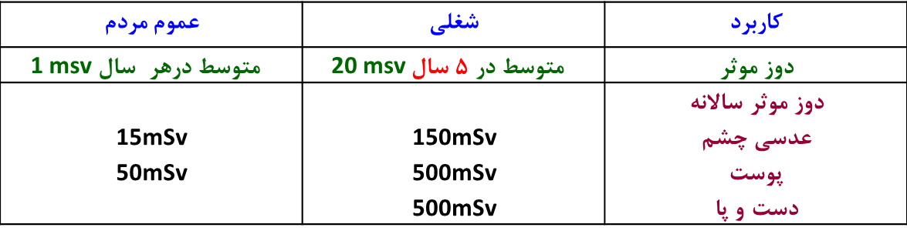
قانون ده روز:.
زنان در سن باروری فقط می توانند در طی ده روز پس از شروع قائدگی
مورد معاینات تشخیصی و درمانی پرتو در ناحیه لگن و اندام های تحتانی شکم قرار گیرند.
شامل زنانی نمیشود که سلامت آنها در خطر است.
علت : حساسیت جنین به سرطان زایی پرتوهای یونساز (دو برابر بزرگسالان)
تا آنجا که ممکن است از تابش به مادران خودداری شود
برنامه حفاظت در برابر پرتو : حفظ تابش گیری بیماران، کل جامعه و پرتوکاران به صورت معقول و ممکن تا حد پایین
مهم: حدود دوز پیشنهاد شده از طرف کمسیون بین المللی حفاظت پرتویی (ICRP)
(ICRP): International Commission on Radiological Protection

Slide 50
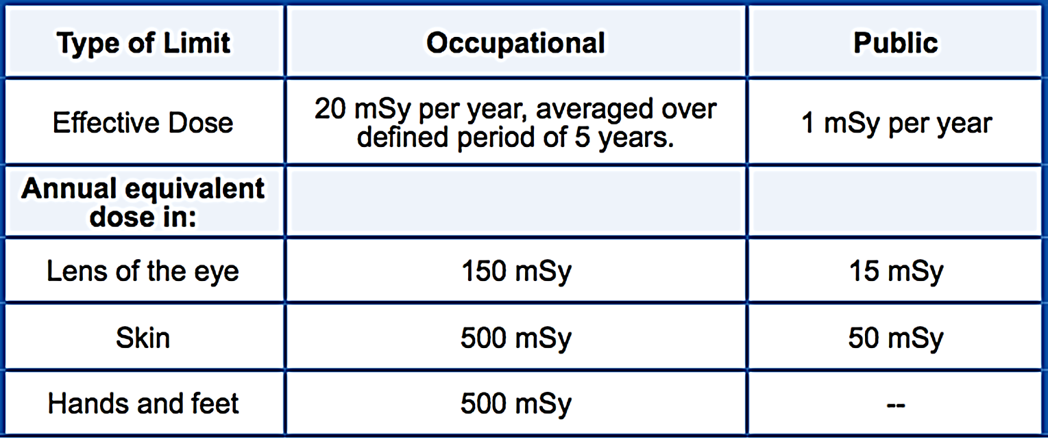
(ICRP): Limitation of dose Author: International Commission on Radiation Protection
Dosage Recommended by the ICRP
The annual dose limit for the general public: 1msv,
The annual dose limit for Radiation Staff (radiographers ) : 20msv
(average of 5 years)
Table : about dosage recommended by the ICRP
Table : about dosage recommended by the ICRP
very important to understand

Slide 51
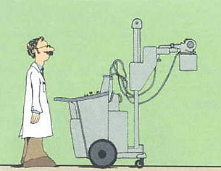
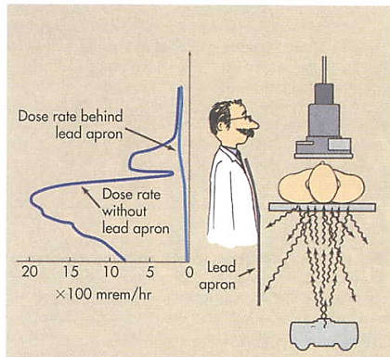
اصول حفاظت کارکنان پرتوکار ... 314
-Aبیشترین دوز دریافتی کارکنان
افرادی مثل کاردیولوژیست ها که به میزان زیادی در برابر پرتو قرار دارند.
بیشترین دوز دریافتی کارکنان در روشهای تشخیصی: مربوط به آزمایش های
فلوروسکوپی، رادیوتراپی پرتابل ، آنژوگرافی و ، پزشکی هسته ای
راه حل :کار با دستگاه پوشیدن پیشبند سربی الزامی
دوز پرتوکاران در آزمایش های رادیولوژی پرتابل: پرتوکار دوز قابل توجهی در فاصله کم دریافت میکند.
راه حل افزایش فاصله با بکارگیری کابل بلند جهت اکسپوز
- Bکمترین دوز دریافتی: در آزمایشات ماموگرافی و سی تی اسکن است ،
به حفاظ خاصی نیاز نیست.
دوز سی تی:
پرتونگارانی که سی تی انجام میدهند به ندرت تابش گیری قابل توجهی دارند ،
در زمان تابش اشعه به بیمار، پرتوکار در اتاق حضور ندارد.
دوز بیمار در هنگام سی تی : تقریبا برابر و یا کمی بیشتر از دوز رادیوگرافی همان ناحیه است.
در سی تی میزان دوز به موارد زیر بستگی دارد:
ضخامت برش ( نسبت عکس) - قدرت تفکیک کنتراست - قدرت تفکیک فضایی

Slide 52
دوز پرتوکاران درآزمایش های پزشکی هسته ای: کارکنان باید از روشهای خاصی استفاده نمایند
استفاده از حفاظ سربی هنگام اماده سازی سرنگ و تزریق آن به بیمار.
آماده سازی رادیو دارو: قرار گیری پرتوکاران پشت شیشه های سربی - پوشیدن پیشبند –
دستکش یکبار مصرف – استفاده از TLD روی دست و ....
کسب مهارت پرتوکار ( مثل همگام فلوروسکوپی)

Slide 53
حد دوز سالایانه برای افراد بیمار چند میلی سیلورت است؟
الف) 15 ب) 20
ج) 500 د.) حدی وجود ندارد
کدام یک از پرتوکاران به میزان زیادی در برابر پرتو قرار دارند.؟
الف) کار با دستگاه رادیوگرافی تک دندان ب) کسانی که با دستگاه مموگرافی کار میکنند
ج). کاردیولوژیست ها د) کار با دستگاه رادیوگرافی عمومی
در جهت کاهش دوز دریافتی بیمار کدام گزینه صحیح نیست؟
الف) بکار گیری اشعه ایکس با انرژی (kVp) کمتر.
ب) بکار گیری mAs کمتر
ج) محدود سازی میدان پرتو
د) افزایش فاصله منبع پرتو تا پوست
واحد رونتگن در کجا به کار می رود؟
الف) برای اندازه گیری شدت تشعشع ب) برای دز جذب شده بیمار
ج) برای مقدار یونیزاسیون هوا. ) برای اندازه گیری ذرات آلفا
حساسیت انسان به اشعه در چه موقعی زیادتر است؟
الف) قبل از تولد. ب) بلافاصله بعد از تولد
ج) در سالهای جوانی و رشد د) در سنین بالا
واحد مقدار پرتودهی، دوز جذبی و دز معادل به ترتیب عبارت است از:
الف) C/Kg، رِم، سیورت ب) رونتگن ، گری ؛ سیورت
ج) رونتگن، گری، گریی د) راد، رم، گری
از پرتوهای زیر کدامیک یونسازی مستقیم دارند؟
الف) اشعه X ب) اشعه گاما
ج) ذرات بتا. د) ذرات نوترون

Slide 54


Slide 57
دوزیمترهای نیمه هادی
معمولی ترین دوزیمتر:
طرز کار مثل یک اتاقک یونیزاسیون است
پرتو یون ساز سبب تولید الکترون و حفره در نیمه هادیها می شود
جمع آوری توسط یک میدان الکتریکی و اندازه گیری آنها
نحوه کار نیمه رساناهای p,n: فاصله میان باند ظرفیت و باند هدایت در نیمه هادی ها کم است.
وقتی یک الکترون از باند ظرفیت به باند هدایت برود؛ یک حفره در باند ظرفیت بر جای میگذارد.
جنس:
1- ژرمانیوم با مقدار کمی لیتیوم: Ge (Li) برای اشکار سازی پرتوهای X وγ
2- سلسیوم با مقدار کمی لیتیوم: Si (Li) برای اشکار سازی پرتوهای ذره ای

Slide 58

نيمه هادي نوع N :
سليکون حاوي چهار الکترون ظرفيتي است.
در صورتي که يک ماده با پنج الکترون ظرفيتي به عنوان ناخالصي به شبکه اضافه شود.
اتمهاي اضافه شده جاي بعضي از اتمهاي سليکون را در سرتاسر کريستال مي گيرد.
اين ناخالصي يک دهنده ناميده مي شود چرا که يک الکترون اضافي از دست مي دهد.
کريستالي که از اضافه کردن اتم دهنده حاصل مي شود، نوع N ناميده مي شود که N از بار منفي الکترون اضافي اقتباس شده است.
نیمه هادی نوع N : ژرمانیوم یا سیلکون + ارسنیک ؛ آنتیموان

Slide 59

نيمه هادي نوع P :
سليکون چهار ظرفيتي در صورتي که با يک ناخالصي سه ظرفيتي اضافه شود،
فقط سه الکترون براي شراکت با چهارالکترون اطراف سليکون، خواهد داشت
شکل12- 3 .
يک اتم سليکون اکنون داراي يک الکترون است که در جستجوي الکترون ديگري است، تا با آن يک پيوند کووالانس تشکيل دهد، فقدان چنين الکتروني يک حفره ناميده مي شود.
از آنجا که حفره در مقايسه با الکترون داراي بار مثبت است،
لذا اين ماده، نيمه هادي نوع P ناميده مي شود.
نیمه هادی نوع P : ژرمانیوم یا سیلکون + الومنیوم ،گالیوم ، ایندیوم

Slide 60
ضرایب توزین پرتو (فاکتور W_{R} )
Radiation weighting factors (W_{R})
ICRP 60 (1991)
ضریب توزین پرتو | دامنه انرژی | نوع پرتو
1 | تمام انرژی ها | ایکس و گاما
1 | تمام انرژی ها | الکترون، پوزیترون و بتا
5 | کمتر از 10keV | نوترون
10 | بین 10keV-100keV | نوترون
20 | بین 100keV-2MeV | نوترون
10 | بین 2MeV-20 MeV | نوترون
5 | بیشتر از 20MeV | نوترون
2-5 | بیشتر از 2MeV | پروتون)به استثنای (recoil proton
20 | تمام انرژی ها | آلفا و پاره های شکاف، هسته های سنگین
Notes:
To account for differences in LET when measuring the effect of radiation, each type of radiation has been assigned a radiation weighting factor (W_{R}). This was done by measuring how much of each radiation type it took to produce the same biological effect as 200-keV X rays.
As shown, all photons, beta particles, and electrons do the same amount of damage. Thermal neutrons do somewhat more damage, and fast neutrons and alpha particles are extremely damaging. Indeed, of the radiation types that we deal with, alpha particles and high-energy neutrons are the most damaging.

Slide 61
ضرایب توزین بافت
(ICRU 60, 1991; NCRP 116, 1993)
ضریب توزین بافت | بافت | ضریب توزین بافت | بافت
0.5 | کبد | 0.2 | گوناد ها
0.05 | سلول های استخوانی | 0.12 | مغز قرمز استخوان
0.05 | تیروئید | 0.12 | روده بزرگ
0.01 | پوست | 0.12 | ریه
0.01 | سطح استخوان | 0.12 | معده
0.05 | سایر اندامها | 0.05 | مثانه
1 | جمع (تمام بدن) | 0.05 | پستان
Notes:
These are multipliers used for radiation protection purposes to account for the different sensitivities of the organs and tissues to the induction of stochastic effects of radiation.
The relationship between the probability of the stochastic effect and equivalent dose varies with the tissue irradiated. Tissues which are at higher risk from radiation will have higher weighting factors (W_{T})
The sum of the tissue weighting factors is equal to 1.

